Slide 1
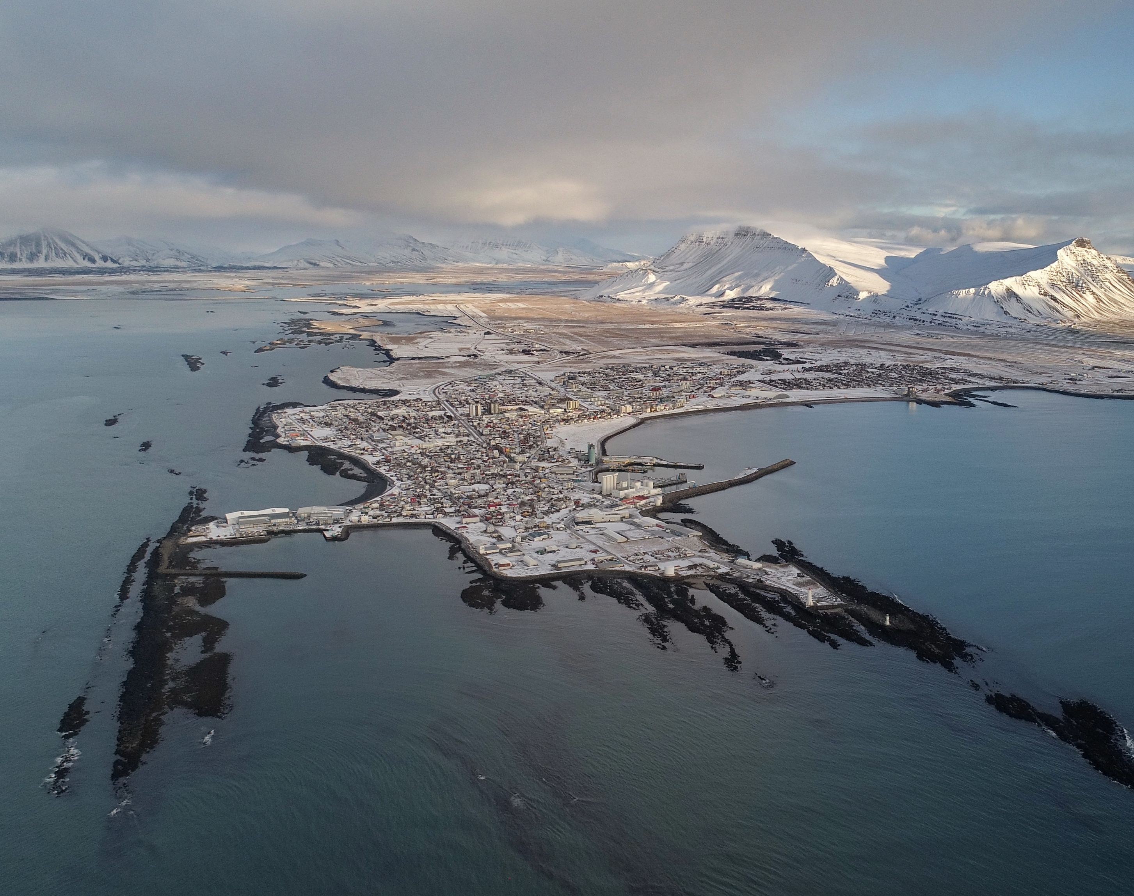
Nýtt skipurit Akraneskaupstaðar
Apríl 2022 – fyrri umræða

Slide 2
Skipuritsbreytingar í lok árs 2020 Tóku gildi 1 janúar 2021
Helstu breytigar:​
Skrifstofa bæjarstjóra​.
Ráðning í ný störf m.a. mannauðsstjóri, innkaupastjóra og skjalastjóri​.
Ýmsar breytingar og tilfærslur á störfum og starfsheitum.
Breytingar höfðu áhrif á öll svið

Slide 3
VILJI TIL FREKARI BREYTINGA
Skapa meiri sátt um áherslur í starfsemi Akraneskaupstaðar
Halda í mikilvægar breytingar sem gerðar voru sem ánægja er með og samstaða um
Gera breytingar sem styrkja starfsemina og við getum náð sátt um

Slide 4
MARKMIÐ BREYTINGANNA NÚ
Koma með tillögur sem er sátt um
Markmiðið er að styrkja fjármálastýringu Akraneskaupstaðar
Efla áherslur í menningar- og safnamálum
Styrkja móttöku ferðamanna
Einfalda framsetningu á skipuriti

Slide 5
HELSTU BREYTINGAR
Skrifstofa bæjarstjóra er lögð niður og verkefni sem heyra undir bæjarstjóra breytast
Starf skrifstofustjóra verður lagt niður.
Verkefni þjónustudeildar og stafræn þróun, ásamt ferða-, markaðs-, og viðburðamálum færast yfir á fjármála- og þjónustusvið
Stöðu þjónustufulltrúa í þjónustudeild verður breytt í verkefnastjóra sem leiðir rekstur Guðlaugar, vitans, viðburðahald og bæjarhátíðir.
Rekstrarumhverfi Akranesvita/upplýsingamiðstöðvar er breytt og starfsmanni boðið að vinna 60% stöðu í móttöku hópa í vitann og 40% stöðu í Guðlaugu.
Önnur verkefni sem áður tilheyrðu einingunni s.s. mannauðsmál, verkefnastofa og atvinnuþróun verða áfram undir forystu bæjarstjóra og hann næsti yfirmaður þeirra starfsmanna sem þeim fylgja.
Frestað er ákvörðun um að auglýsa starf skjalastjóra / persónuverndarfulltrúa sem verður endurmetið við fjárhagsáætlun fyrir árið 2023.

Slide 6
HELSTU BREYTINGAR (framhald)
Fjármála- og þjónustusvið verður til er framangreindar einingar færast til sviðsins og fjármálastjórnun styrkt með breyttri verkaskipan.
Nafnabreyting á stjórnsýslu- og fjármálasviði í fjármála- og þjónustusvið.
Fjármál og laun: Deildarstjóri fjármála mun taka yfir stýringu launamála og mun sú breyting fela í sér að starfsmenn launadeildar færast til deildarinnar án þess að breytingar verði á verkefnum eða hlutverki þeirra. Deildin „Fjárreiður og bókhald“ mun samfara þessu breyta um nafn og heita „fjármál og laun“.
Reikningshald og greiningar: Ný deild verður til sem fær nafnið „Reikningshalds og greiningar“ en ætlunin er að styrkja nokkra þætti í fjármálum Akraneskaupstaðar s.s. greiningar og mælingar, kostnaðareftirlit, eftirlit með samningum, skýrslugerð, innkaupamál og eftirfylgni innkaupastefnu. Reikningshald og greiningar mun jafnframt taka við nokkrum verkefnum sem áður tilheyrðu deildinni „Fjárreiður og bókhald“ s.s. bókhaldi og móttöku reikninga og færast starfsmenn deildarinnar inn í þá einingu án þess að það hafi áhrif á þeirra verkefni eða hlutverk. Reikningshald og greiningar mun einnig gegna mikilvægu stuðningshlutverki í vinnslu ársuppgjörs og fjárhagsáætlunar.
Ný staða deildarstjóra yfir reikningshaldi og greiningum verður auglýst.

Slide 7
HELSTU BREYTINGAR (framhald)
Mennta- og menningarsvið verður til er miðlæg stjórnun menningar- og safnamála er færð til sviðsins.
Nafnabreyting á skóla- og frístundasviði í mennta- og menningarsvið
Ný staða forstöðumanns menningar- og safnamála verður auglýst til a leiða sjálfstæðar stofnanir byggðasafns, bókasafns, ljósmyndasafns og héraðsskjalasafns með stjórnendum þar.
Menningar- og safnanefnd mun heyra undir stjórnsýslu mennta- og menningarráðs í stað bæjarráðs og fundargerðir nefndarinnar lagðar fram í mennta- og menningarráði.

Slide 8
Skipurit Akraneskaupstaðar
Nýtt skipurit
Bæjarstjórn
Bæjarráð
Bæjarstjóri
Velferðar- og mannréttindaráð
Mennta- og menningarráð
Skipulags- og umhverfisráð
Velferðar- og mannréttindasvið
Félagsþjónusta
Málefni fatlaðra
Málefni aldraðra Barnavernd
Mannréttindi
Mennta- og menningarsvið
Grunnskólar
Leikskólar
Tónlistarskóli
Ungmennahús
Dagforeldrar
Íþróttir
Íþróttamannvirki Sérfræðiþjónusta
Forvarnir
Menningar- og safnamál
Skipulags- og umhverfissvið
Skipulagsmál
Byggingarmál
Umhverfi
Vinnuskóli
Framkvæmdir
Umsjón fasteigna
Fjármála- og þjónustusvið
Stjórnsýsla
Rekstur skrifstofu
Þjónusta og stafræn þróun
Fjárreiður og bókhald
Launamál
Greiningar og mælingar
Innkaup
Markaðs- og ferðamál
Viðburðastjórnun
Verkefnastofa
Atvinnuþróun
Verkefnastjórnun
Verkferlar
Þverfagleg teymisvinna (föst teymi eins og heilsueflandi samfélag, snemmtæk íhlutun, stofnanalóðir, barnvænt samfélag, vinnuskóli)
Mannauðsmál
Stofnanir
Íbúar

Slide 9
Mennta- og menningarsvið
Mennta- og menningarráð
Mennta- og menningarsvið
Sviðsstjóri
Ungmennaráð
Menningar- og safnanefnd
Skólaþjónusta
Verkefnastjóri
Talmeinafræðingur
Skólaþjónusta
Barnvænt samfélag
Grunnskólamál
Skólastjórnendur
Brekkubæjarskóli
Grundaskóli
Grundasel
Brekkusel
Leikskólamál
Skólastjórnendur
Akrasel
Garðasel
Teigasel
Vallarsel
Dagforeldrar
Tónlistarskóli
Skólastjóri
Tónlistarkennsla
Æskulýðs- og forvarnarmál
Forstöðumaður
Frístunda- og forvarnarmál
Lýðheilsumál
Krakkadalur
Frístundastarf fyrir ungmenni með langtíma þjónustuþörf
Arnardalur
Hvíta húsið
Sumarnámskeið
Heilsa og íþróttamál
Forstöðumaður
Akraneshöll
Íþróttahús
Sundlaug
Æfinga- og keppnisvöllur Jaðarsbökkum Fimleikahús Íþróttahús Vesturgötu
Bjarnalaug
Menningar- og safnamál
Forstöðumaður
Bæjarbókavörður
Héraðsskjalavörður
Deildarstjórar
Byggðasafn
Bókasafn
Ljósmyndasafn
Héraðsskjalasafn
Íbúar

Slide 10
Skipulags- og umhverfissvið
Skipulags- og umhverfisráð
Skipulags- og umhverfissvið
Sviðsstjóri
Byggingarmál
Byggingarfulltrúi
Þjónustufulltrúi
Lóðamál
Kortavefur
Lóðavefur
Eignaskipta- yfirlýsingar
Lóðaleigu-samningar
Skipulagsmál
Skipulagsfulltrúi
Þjónustufulltrúi
Aðalskipulag
Deiliskipulag
Skipulagsmál
Umhverfismál, opin svæði og götur
Verkefnastjóri
Garðyrkjustjóri
Gatnagerð og viðhald gatna
Sorphirða og endurvinnsla
Akranesstrætó
Viðhald og nýframkvæmdir á opnum svæðum
Loftlagsmál
Leikvellir
Stofnanalóðir
Náttúruvernd
Umhverfisverðlaun
Vinnuskólinn
Bláfáninn
Samgöngur og framkvæmdir
Rekstrarstjóri
Verkefnastjóri
Áhaldahús rekstrarverkefni gatna og fasteigna, snjómokstur, viðhald og nýframkvæmdir fasteigna, almennar framkvæmdir
Slökkvilið
Slökkviliðsstjóri
Eldvarnareftirlits-fulltrúi
Rekstur slökkviliðs
Eldvarnareftirlit
Stofnanir
Íbúar

Slide 11
Velferðar- og mannréttindasvið
Velferðar- og mannréttindaráð
Velferðar- og mannréttindasvið
Sviðsstjóri
Barnaverndar-nefnd
Notendaráð
Öldungarráð
Félagsþjónusta
Félagsmálastjóri og félagsráðgjafar
Fjárhagsaðstoð
Félagsleg og fjárhagsleg ráðgjöf
Stuðningsþjónusta
Málefni útlendinga
Virkniúrræði
Endurhæfingar-húsið Hver
Barnavernd
Félagsráðgjafar
Barnaverndarmál
Móttaka og greining
Tilkynningar
Úttektir dagforeldra
Vistun og fóstur
Stuðnings-fjölskyldur
Samstarfsverkefni heimilisofbeldi
Úttekt vegna ættleiðingarmála
Heimili og húsnæði
Félagslegt leiguhúsnæði
Húsnæðisbætur
Húsnæðisáætlun
Þjónusta við fatlaða
Forstöðumenn
Ráðgjafar í málefnum fatlaða
Ráðgjöf og stuðningur
Stuðnings- og stoðþjónusta
NPA samningar
Þjónustusamningar
Notendasamningar
Akstursþjónusta fyrir fatlað fólk
Búsetukjarnar
Fjöliðjan og Búkolla
Þjónusta við aldraða
Forstöðumaður
Stuðningsþjónusta
Heimsending matar
Félagsstarf
Heilsuefling
Akstursþjónusta
Íbúar

Slide 12
Fjármála- og þjónustusvið
Bæjarráð
Fjármála- og þjónustusvið
Sviðsstjóri
Stjórnsýsla
Skjalastjóri- og persónuverndar-fulltrúi
Lögfræðileg málefni
Persónuvernd
Samningagerð
Reglur og samþykktir
Verkferlar og gæði
Fjármál og laun
Deildarstjóri
Fjárreiðufulltrúi
Launafulltrúar
Fjárhagsáætlun
Ársreikningur
Mánaðaruppgjör
Fjárreiður og greiðslur
Innheimta
Gjaldskrár
Opið bókhald
Launavinnsla
Launagreiningar
Ráðgjöf um kjarasamninga
Reikningshald og greiningar
Deildarstjóri
Bókarar
Greiningar og mælingar
Kostnaðareftirlit
Eftirlit með samningum
Skýrslugerð
Innkaupamál og innkaupastefna
Bókhald
Móttaka reikninga
Stuðningur ársuppgjör og fjárhagsáætlun
Þjónusta og stafræn þróun
Þjónustufulltrúar
Kerfisstjóri
Þjónustuver
Skjalastjórnun
Rafræn stjórnsýsla
Eyðublöð
Þjónustuhönnun og notendaþjónusta
Umsjón og uppfærsla heimasíðu
Ferða- og markaðsmál
Verkefnastjóri
Vitavörður
Upplýsingamiðstöð
Akranesviti
Ferðaþjónusta
Guðlaug
Viðburðahald
Markaðsáætlun
Gerð markaðsefnis
Samfélagsmiðlar
Útgefið efni Kynningarmál
Samstarf
Stofnanir
Íbúar
Notes:
Vinnuréttur, starfsþróun ofl. – skoða fyrirmyndir

Slide 13
Mannauðsmál
Verkefnastofa
Bæjarráð
Bæjarstjóri
Mannauðsmál
Mannauðsstjóri
Mannauðsmál
Jafnréttismál
Jafnlaunavottun
Starfsmatskerfi
Ráðningarkerfi og ráðningar
Ráðgjöf vegna kjarasamninga
Greiningar
Starfsáætlanir
Símenntun
Starfsþróun
Gæðamál
Vinnuvernd- og öryggismál
Verkefnastofa
Verkefnastjóri
Verkefnastýring
Uppbygging á þverfaglegu samstarfi
Samhæfð stýring verkefna
Áhættu og fráviksgreiningar
Gerð tíma- og kostnaðaráætlana
Árangursmælingar
Sérlegur stuðningur við verkefni og teymi
Miðlun þekkingar og reynslu
Atvinnuþróun
Atvinnumál
Samstarf við Þróunarfélögin Breið og Grundartangi
Stofnanir
Íbúar

Slide 14
NÆSTU SKREF
Kynning á stjórnkerfisbreytingum stjórnendum og fyrir starfsfólki sem fyrir breytingunnni verður (11.-22. apríl).
Fyrri umræða fer fram þann 26. apríl næstkomandi.
Breytingar á bæjarmálasamþykkt.
Síðari umræða fer fram þann 10. maí.

Slide 15
Takk fyrir

